Slide 1


Slide 2
Introduzione
Attraverso un’interfaccia utente user-friendly, gli utenti possono creare, modificare e visualizzare i progetti in modo organizzato, migliorando così la loro capacità di gestire il tempo in modo efficace.
Il sistema registra anche la data di inizio, la data di conclusione e il progresso di ciascuna attività.
Ogni progetto può contenere diversi task che possono essere assegnati a vari gruppi di lavoro dall’amministratore del progetto.

Slide 3
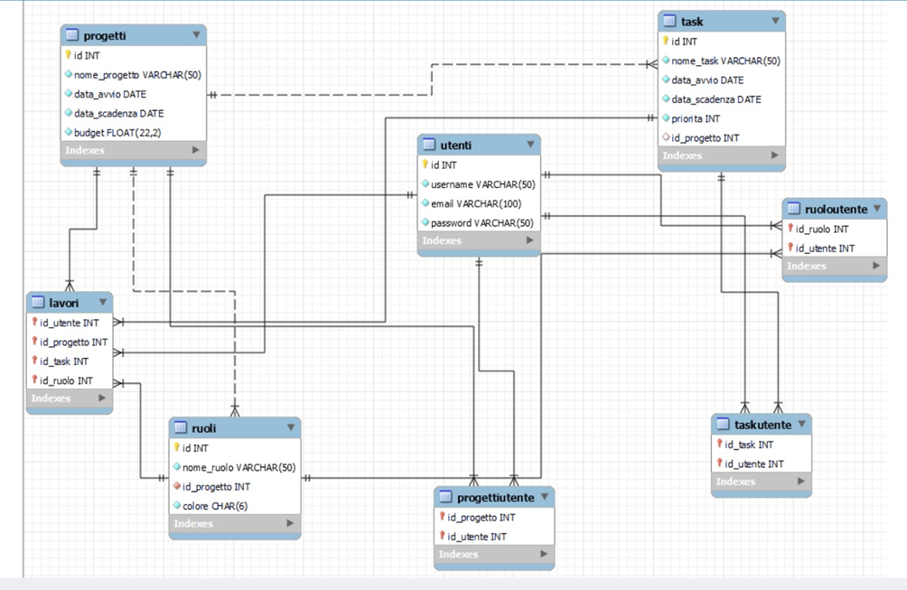
Diagramma ER

Slide 4
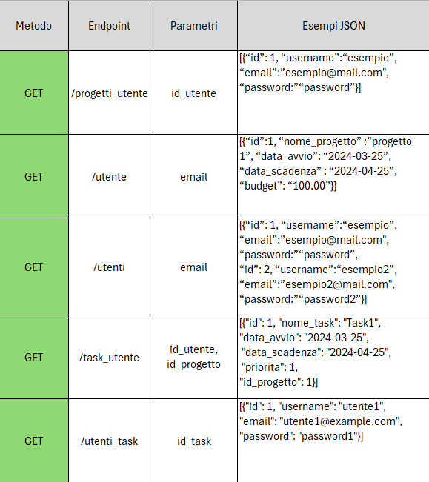
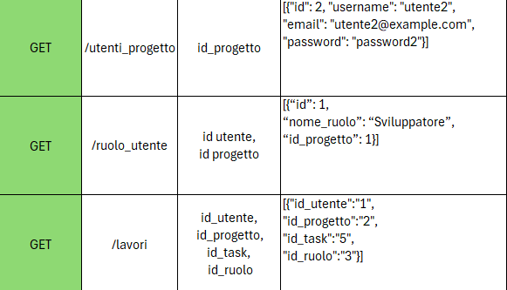
GET Endpoint

Slide 5
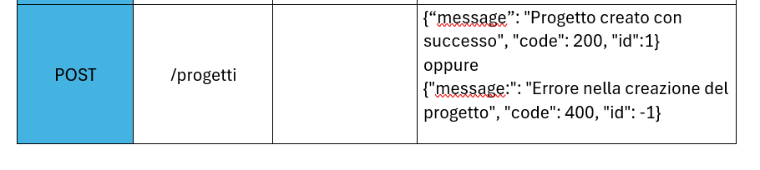
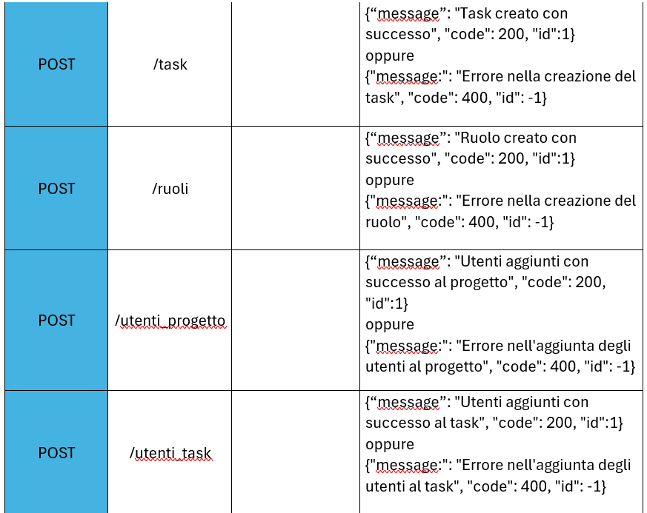
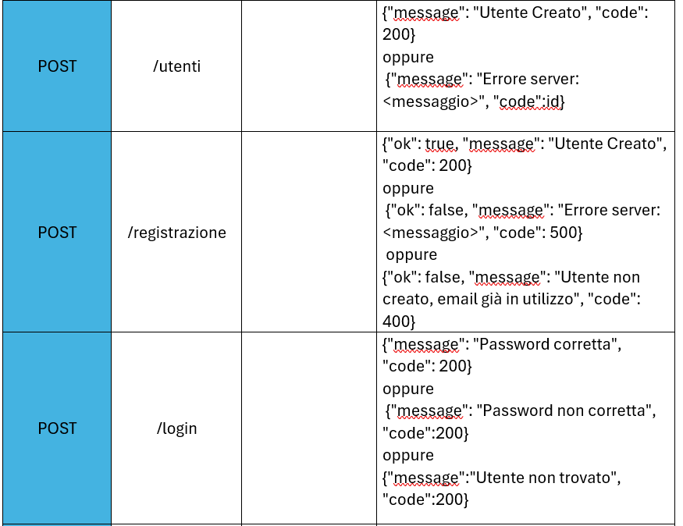
POST Endpoint

Slide 6
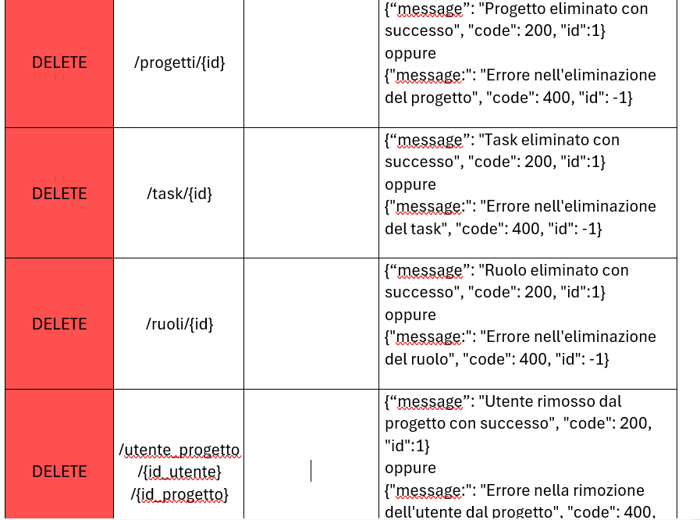
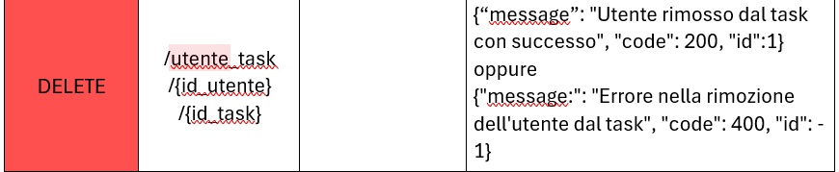
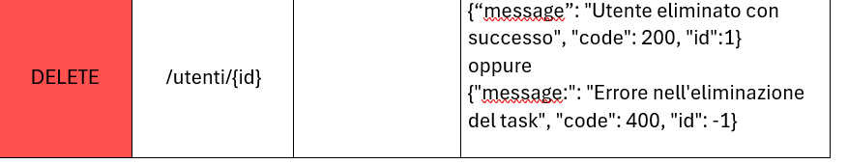
DELETE Endpoint

Slide 7
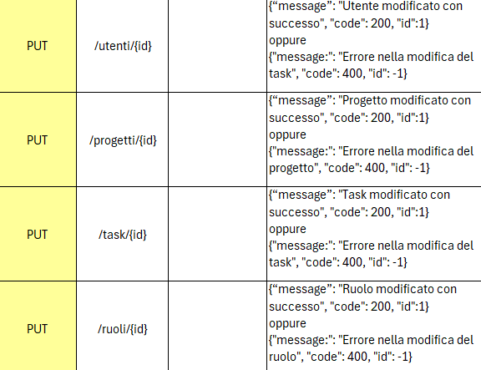
PUT Endpoint

Slide 8
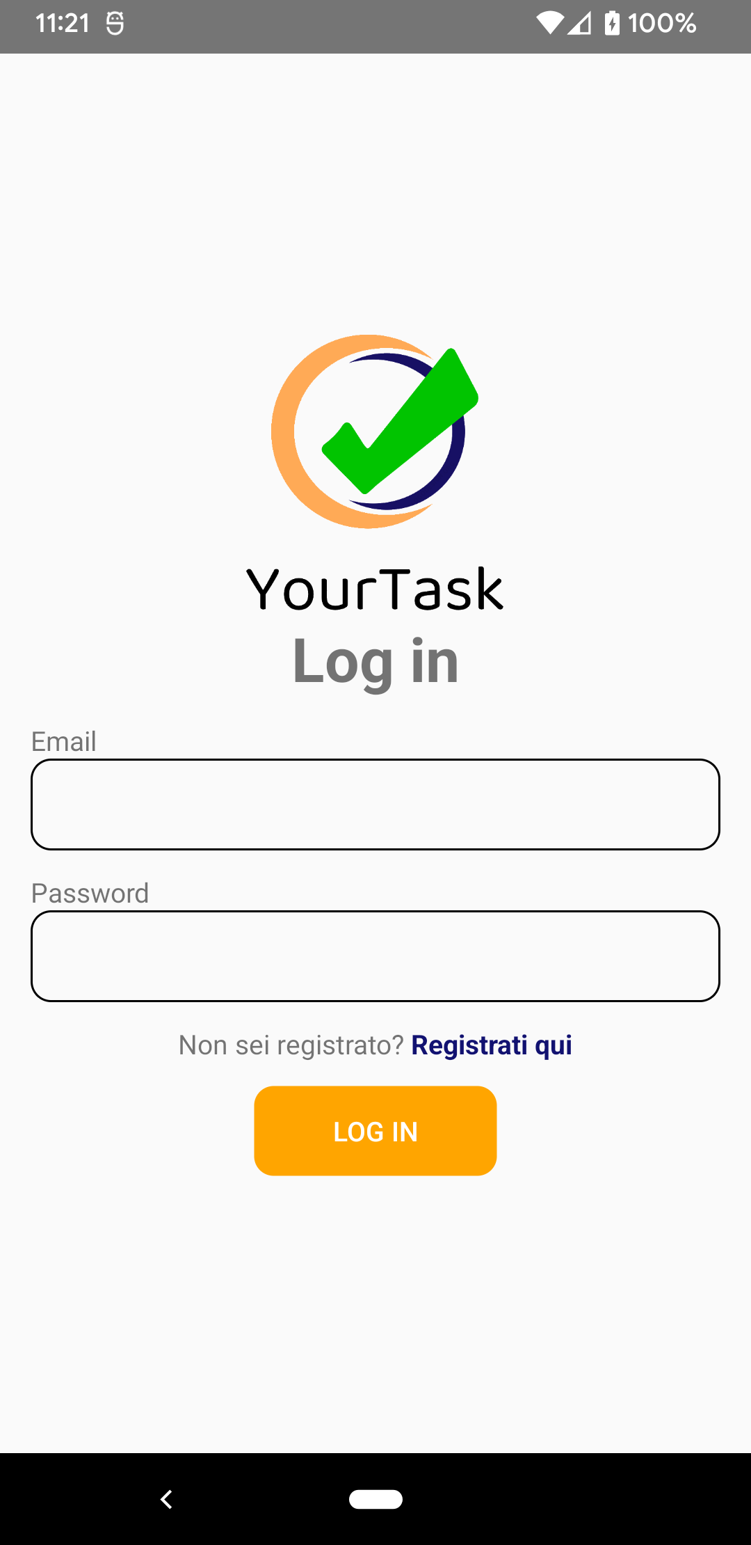
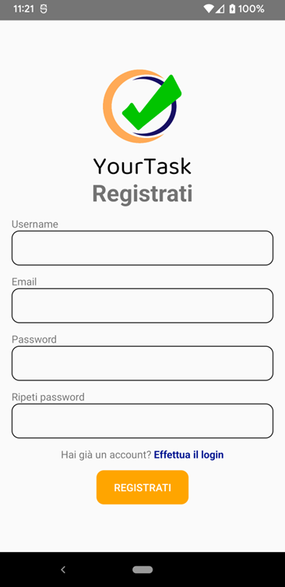
Avvio app
All’avvio dell’app si avvia con la pagina di login dove permette all’utente di accedere, in caso abbia già un account.
se invece non ha un account si può registrare nella pagina di registrazione.

Slide 9
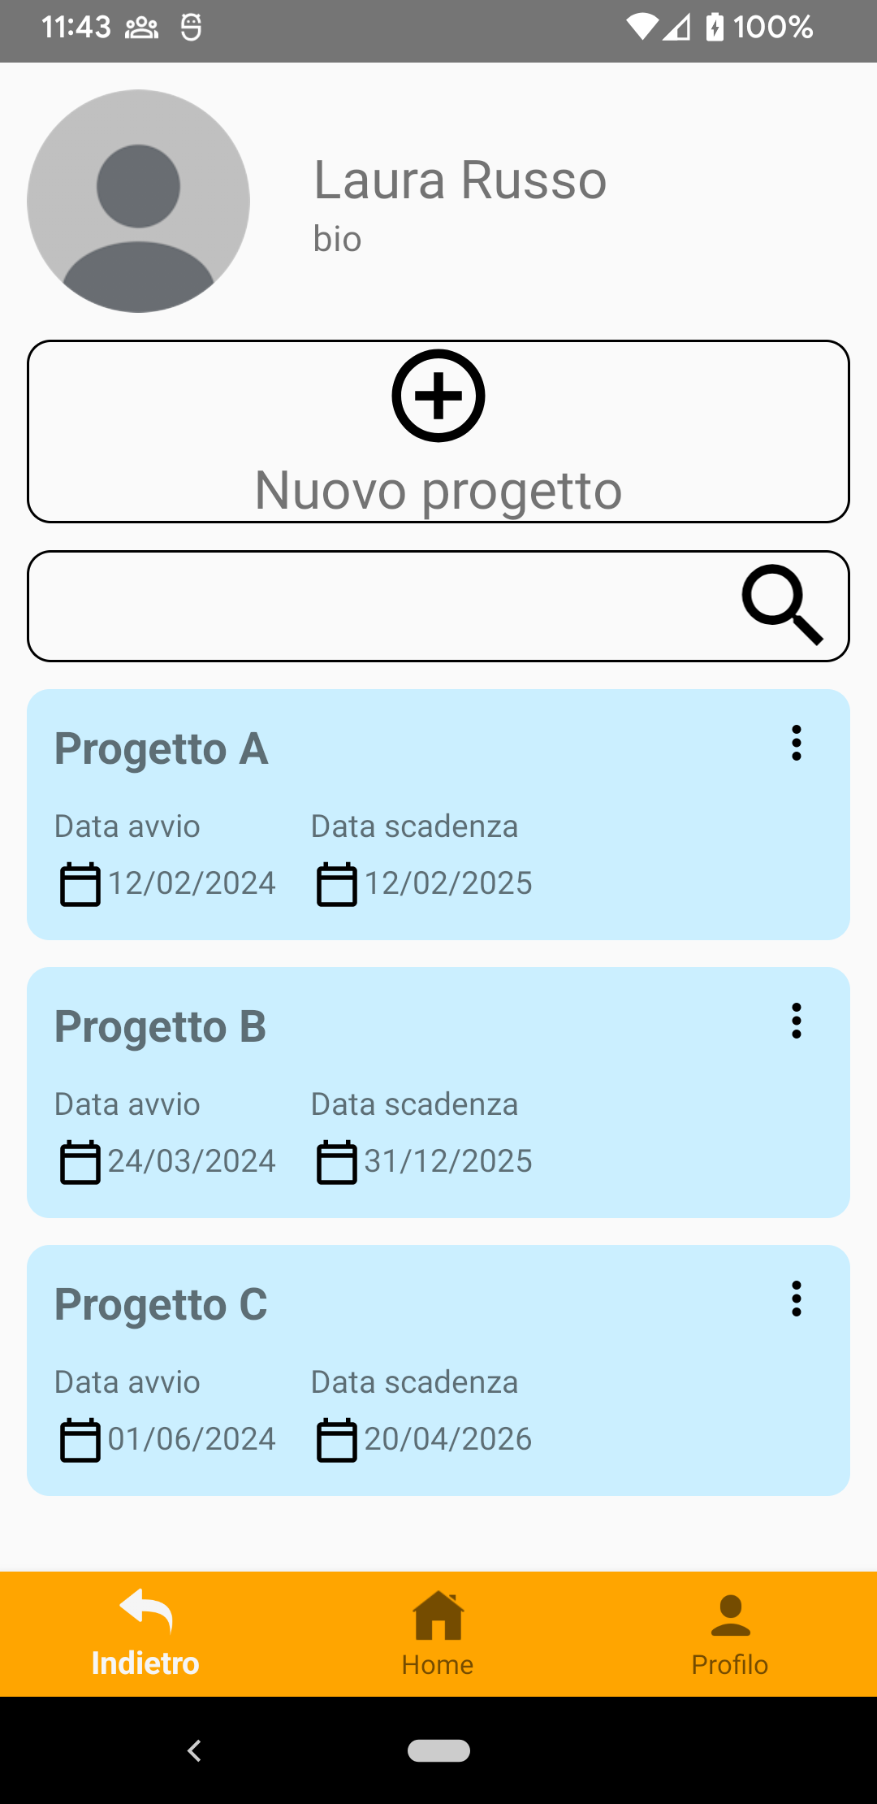
Homepage
Una volta che si è fatto l’accesso questa pagina ti permette di visualizzare i progetti di cui si fa parte ed di crearne di nuovi

Slide 10
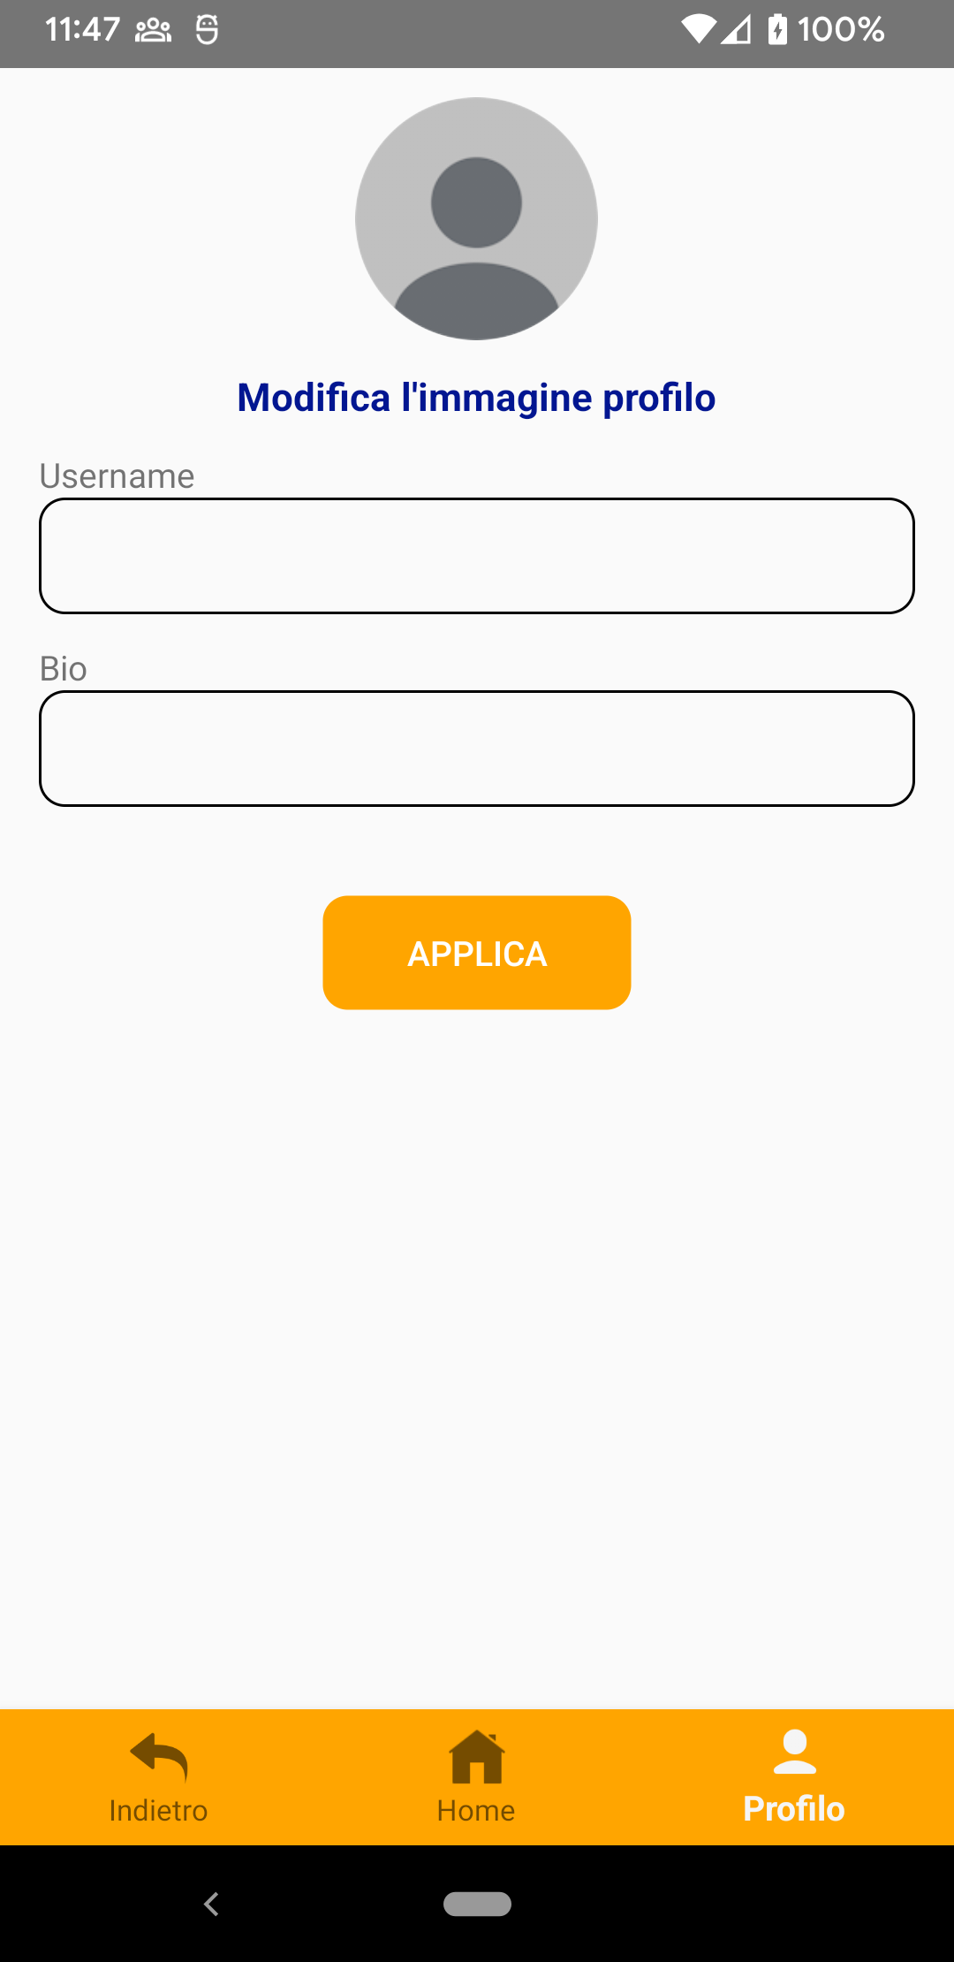
Modifica profilo utente
Questa pagina ti permette di modificare il proprio nome utente ed di modificare la propria immagine profilo

Slide 11
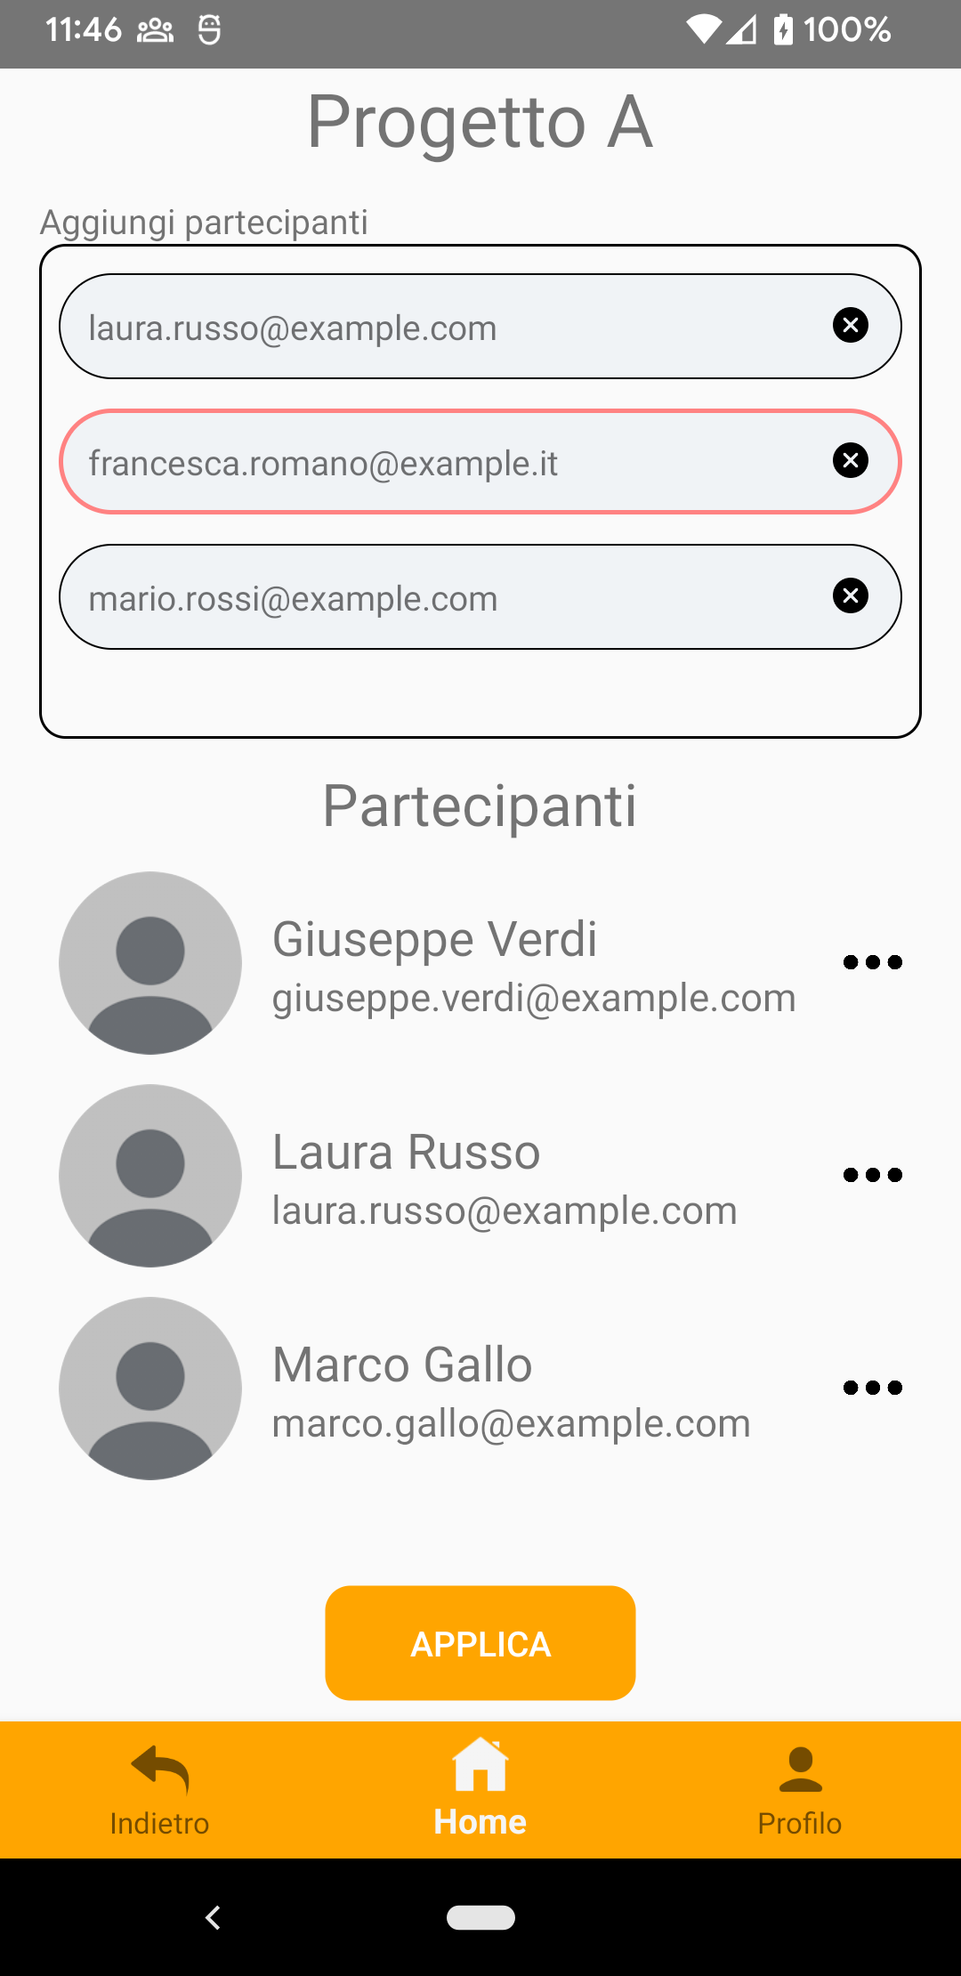
Aggiunta utenti a progetto
Questa Pagina ti permette di aggiungere un utente specifico al progetto inserendo la mail dell’utente desiderato

Slide 12
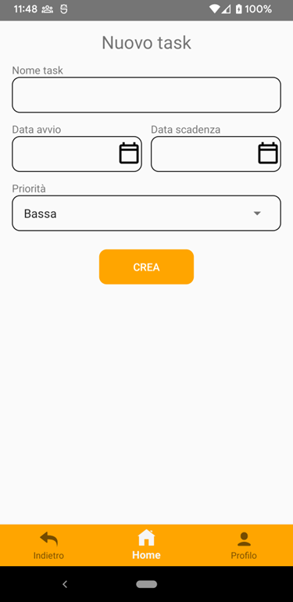
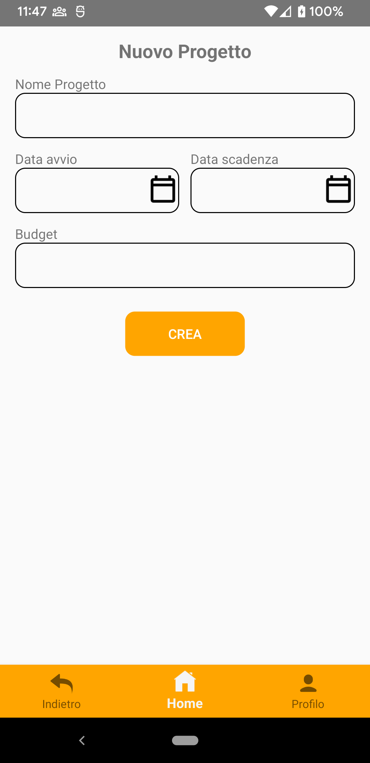
Creazione progetto e task
Queste schermate vengono utilizzate nella creazione del progetto e nella creazione del task

Slide 13
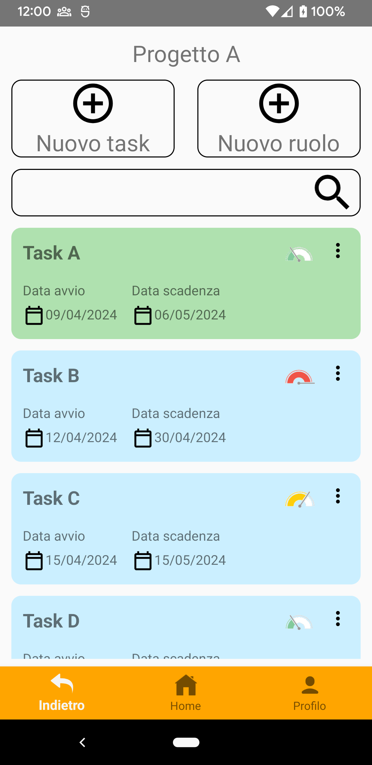
Visualizzazione task
Questa pagina ti permette di creare un nuovo ruolo od un nuovo task e di visualizzare le varie task ed cercarle ed vedere le task che priorità hanno tramite uno spedometer di urgenza

Slide 14
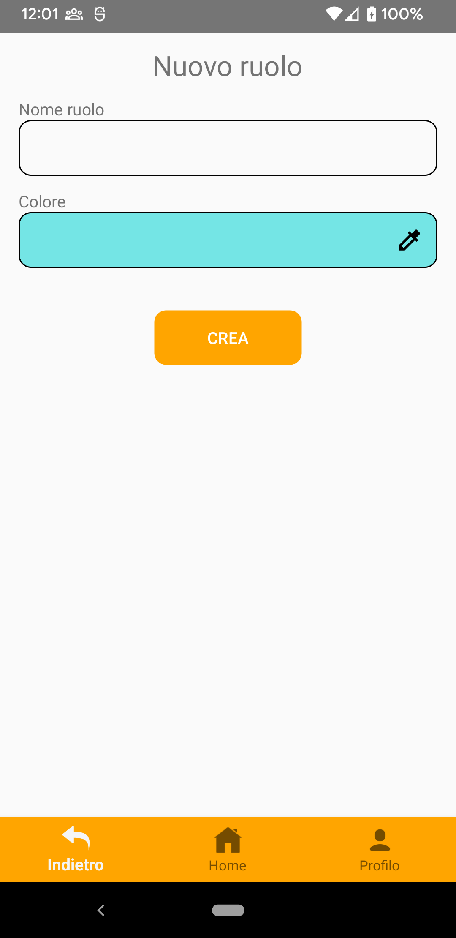
Creazione ruolo
Questa pagina ti permette di creare un nuovo ruolo nel progetto ed impostare un colore del ruolo andando a selezionare il contagocce ti si apre una pagina che ti permette di andare a scegliere una sfumatura del colore precisa

Slide 15
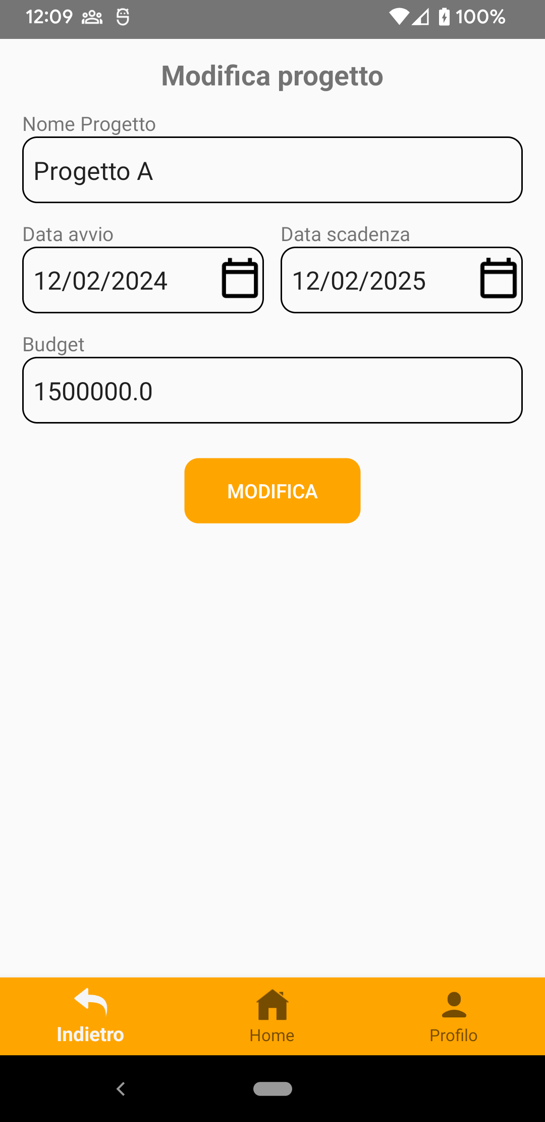
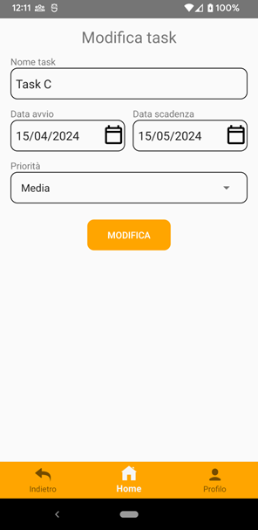
Modifica progetto e Task
Questa pagina ti permette di modificare il progetto buget, data di inizio, data di scadenza ed il nome del progetto

Slide 16
Sito Web
Il sito web ha funzionalità simili all’app Android ma per la maggior parte è solo di visualizzazione

Slide 17
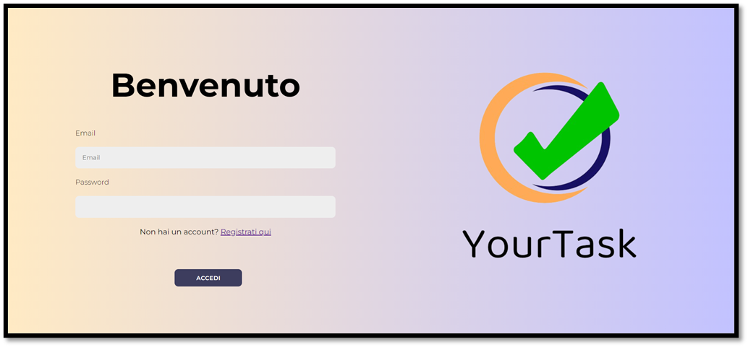
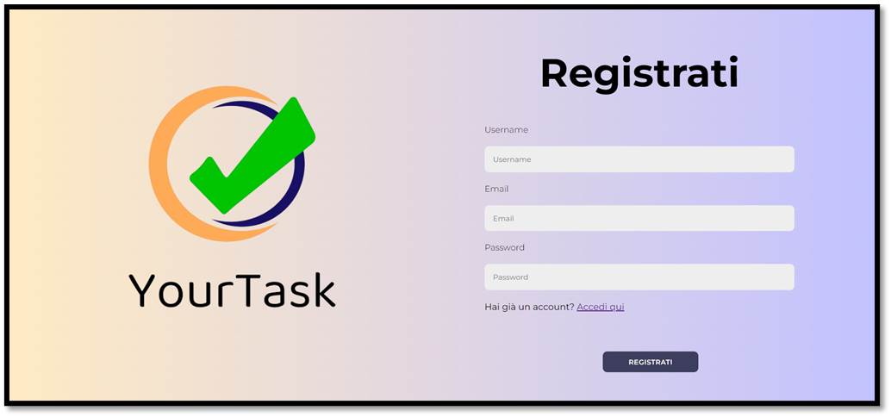
Login e Registrazione

Slide 18
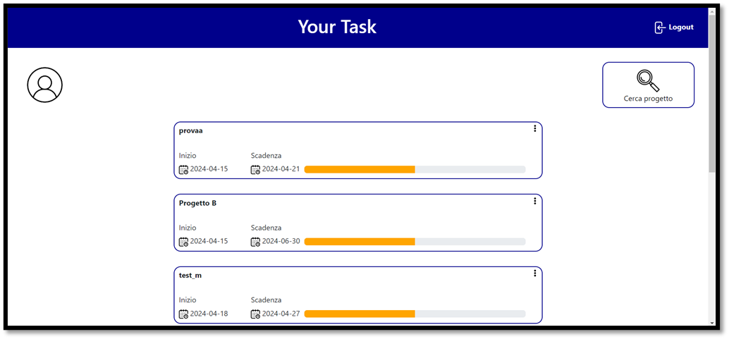
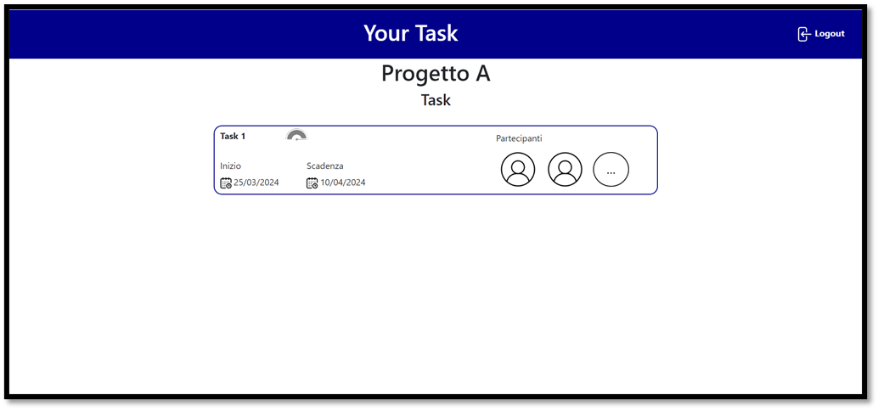
Visualizzazione progetti e Task

Slide 19
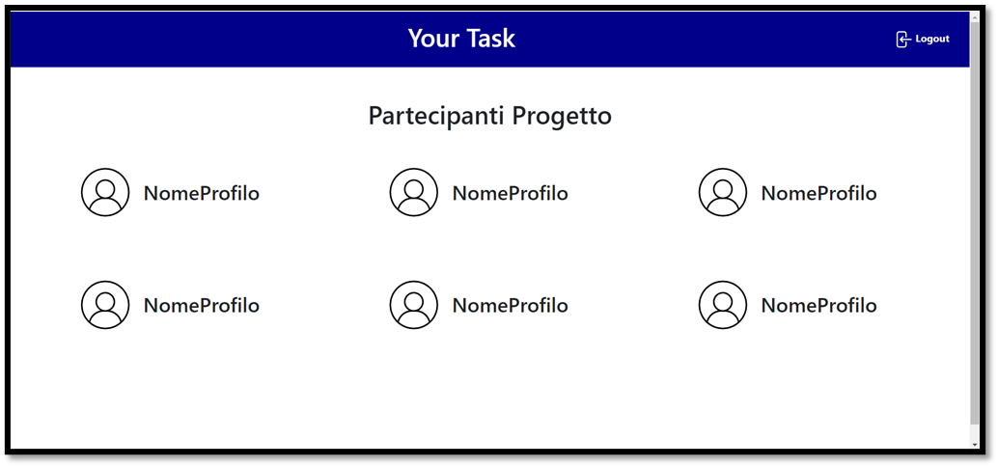
Partecipanti Al progetto

Slide 20
Grazie
Gabriele Piazzolla, Peter Emad Helmy Armanious , Rodrigo Sebastian Montero Mozombite, Gabriele D'Alessandro, Leonardo Moscatt, Elisa Maria Agate

